Slide 2
Avaliação para Incubação
Incubadora C.A.I.S. do Porto
(Porto Digital)
Apresentador:
Sérgio Clério Jorge Moreira, Me.
Diretor Presidente
sergio@selletiva.com.br
21/03/2013

Slide 3
PROBLEMA
Brasil
1M toneladas (2013)
Maior Produtor (BRICS)
↑500% (2020)
Lei Federal 12.305
17 % (2012)
100% Munic +80mil

Slide 4

MERCADO
Oportunidades
  Novo olhar para o meio ambiente;
  Adoção compulsória de soluções (crime ambiental);
  Crescimento exponencial da demanda;
  Forte mercado informal e não qualificado.

Slide 5
MERCADO
Competição
  Integração não otimizada da cadeia de LR;
  Soluções de alto custo e baixa rentabilidade;
  Solução inovadora, sem concorrentes diretos!

Slide 6

MERCADO
Clientes
  Indústria eletroeletrônica;
  Comércio eletroeletrônico;
  Usuários domésticos;
  Principais Atores da Cadeia de LR:
    Cooperativas;
    Centros de triagem;
    Unidade de processamento.

Slide 7
MERCADO
Posicionamento
  Estratégia de diferenciação;
  Pioneira no segmento de Gestão Completa da Cadeia de LR;
  Referência nacional em inovação na Gestão da Cadeia de LR.

Slide 8

SOLUÇÃO
Diferenciais
  Sistema Inovador de Gestão de LR;
  Equipe Técnica Qualificada;
  Potencialização dos atores da cadeia atual;
  Não compete diretamente com os atores atuais da LR.

Slide 9
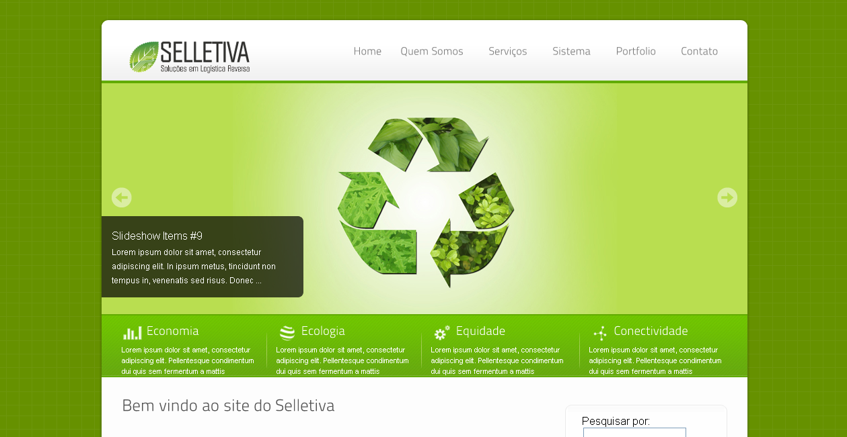
SOLUÇÃO
Protótipo
www.selletiva.com.br
www.informatiq.com.br

Slide 10

MODELO DE NEGÓCIOS

Slide 11
MODELO DE NEGÓCIOS
Receitas
Resultados Operacionais (R$ mil)

Slide 12
EQUIPE
Sérgio Clério Jorge Moreira
Mestre em Administração e Controladoria – UFC
Bacharel em Computação – UFC
Rose Jeokellyane do Valle Moreira
Mestre em Administração e Controladoria – UFC
Bacharel em Turismo - UNIFOR
Luiz Alves de Lima Neto
Mestre em Eng. De Teleinformática – UFC
Certificação PMP, MBA em Gestão de Negócios
Daniel Freitas Colaço
Engenheiro Eletricista – UFC
Mestrando em Eng. De Teleinformática, 10 anos em GP

Slide 13
STATUS
Há 6 meses | Hoje
Sem apoio 1 horas / dia Recursos: R$0,00 Sem Adm / Financeiro 2 pessoas | Apoio: Instituto Orion +6 horas / dia Recursos: R$6.000,00/mês Com Adm / Financeiro 4 pessoas + suporte

Slide 14
TIMELINE
03/2014
PRODUÇÃO
HOJE (03/2013)
Criação Nova Identidade Visual
Finalista UKTI – Porto Digital
Parceria Instituto Orion
4º Lugar – Desafio Cidades Eco-Inteligentes
1º Lugar – Desafio Brasil (CE/PI/MA)
10/2012
INICIO: PRÉ-INCUBAÇÃO
2º Lugar – Desafio GreenPeace – Porto Digital
Dissertação
08/2012

Slide 15
TIMELINE
03/2014
SIREE – Coleta Resíduos EE (Recife-PE)
PRODUÇÃO
Abertura Empresa (Recife-PE)
Direitos Autorais
Versão 2.0 (MVP)
Consultoria FIEC/INDI e SEBRAE
Lançamento Versão 1.5 (Protótipo)
HOJE (03/2013)
Consultoria Prima (1ª Versão Canvas)
Consultoria Jurídica (Porto Digital)
Lançamento Versão 1.0 (Protótipo)
10/2012
INICIO: PRÉ-INCUBAÇÃO

Slide 16
TIMELINE
03/2014
SIREE – Coleta Resíduos EE (Recife-PE)
PRODUÇÃO
Abertura Empresa (Recife-PE)
Direitos Autorais
Versão 2.0 (MVP)
Consultoria FIEC/INDI e SEBRAE
Lançamento Versão 1.5 (Protótipo)
HOJE (03/2013)
Criação Nova Identidade Visual
Finalista UKTI – Porto Digital
Parceria Instituto Orion
Consultoria Prima (1ª Versão Canvas)
4º Lugar – Desafio Cidades Eco-Inteligentes
Consultoria Jurídica (Porto Digital)
1º Lugar – Desafio Brasil (CE/PI/MA)
Lançamento Versão 1.0 (Protótipo)
10/2012
INICIO: PRÉ-INCUBAÇÃO
2º Lugar – Desafio GreenPeace – Porto Digital
Dissertação
08/2012

Slide 17



PRÓXIMOS PASSOS
Construir Parcerias
Construir Parcerias
Otimizar o Modelo

Slide 18
PRÓXIMOS PASSOS
Construir Parcerias
Construir Parcerias
Otimizar o Modelo
Otimizar o Modelo
Atrair mais Investidores

Slide 19
PRÓXIMOS PASSOS
Construir Parcerias
Construir Parcerias
Otimizar o Modelo
Otimizar o Modelo
Atrair mais Investidores
Atrair mais Investidores
Submeter em Editais

Slide 20
PRÓXIMOS PASSOS
Construir Parcerias
Construir Parcerias
Otimizar o Modelo
Otimizar o Modelo
Atrair mais Investidores
Atrair mais Investidores
Submeter em Editais
Submeter em Editais
Tornar uma Franquia

Slide 21
Obrigado!
Contato: projetos@selletiva.com.br
(85) 8706-6118 / 3227-9471

